Slide 1

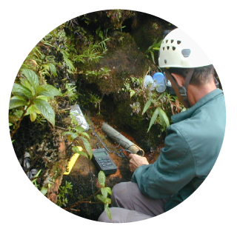
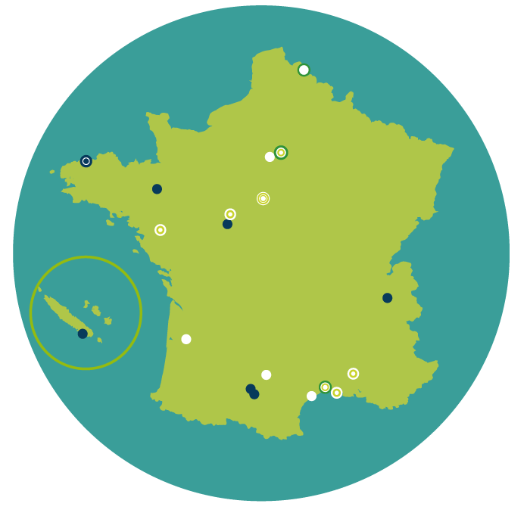
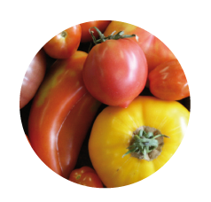
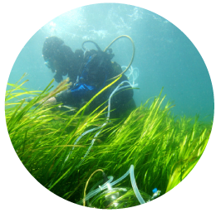
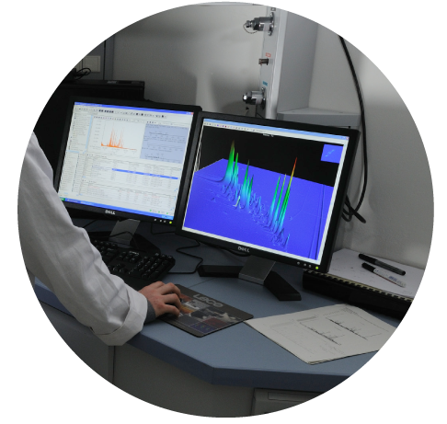
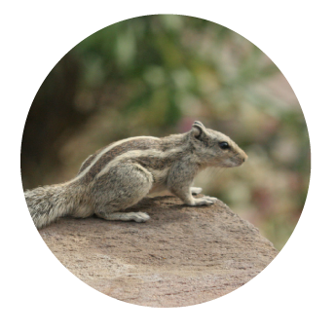
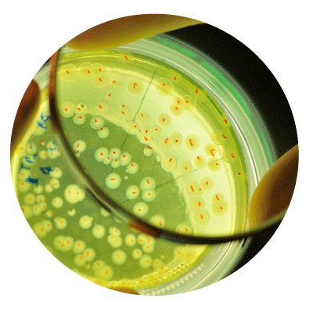




POLE DE DONNEES D’OBSERVATION
POUR LA RECHERCHE
SUR LA BIODIVERSITE
15 septembre 2015 - Formation GBIF-France, MNHN
Aurélie Delavaud – Responsable du pôle Observations de la biodiversité, FRB

Slide 2

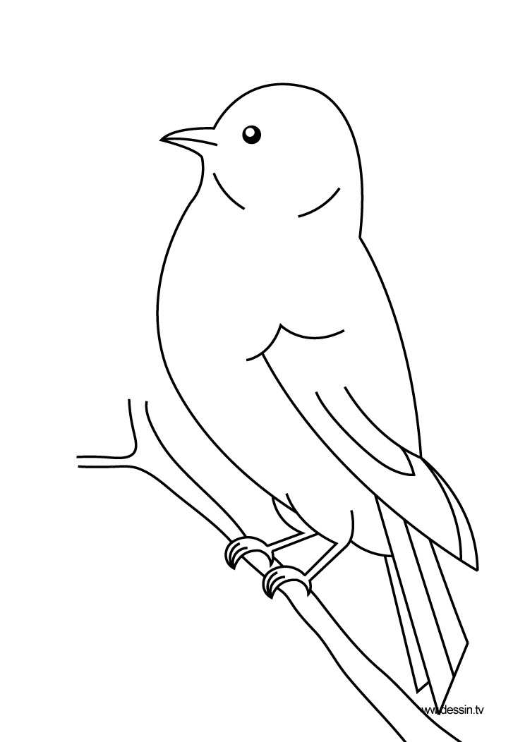
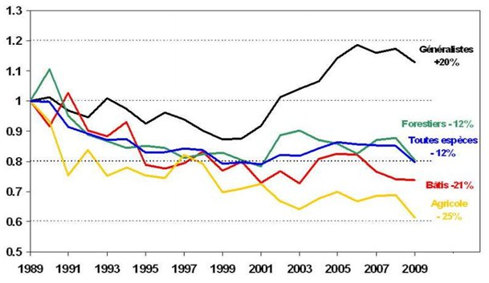
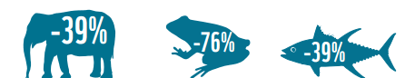

Enjeux - Données d’observation
ENJEUX
Comprendre l’état et la dynamique de la biodiversité > modèles, scénario, transfert de connaissances
Eclairer la décision socio-politique
Prospective CS
FRB 2009
état des difficultés
Données non collectées (no obs.)
(Ré)utilisation difficile des jeux de données en recherche
Lacunes
espace, temps
- taxonomie
niveaux d’organisation
résolutions
Données d’observation de la biodiversité
peu disponibles et/ou incomplètes
Synthèses, évaluations, indicateurs difficiles à obtenir pour l’aide à la décision
Données inconnues (no)
Données
inconnues
inaccessibles
Hétérogénéité
nature
format
qualité
Données difficilement utilisables en (méta)analyses
Données collectées
pas de coordination des observables
Notes:
Anthropocène (contexte) : multiplication des pressions sur la biodiversité et altération de celle-ci, perturbations du fonctionnement des écosystèmes et réduction des services que l’Homme retire de la biodiversité et des écosystèmes.
Question : comment vont évoluer la biodiversité, le fonctionnement des écosystèmes et les services selon les scénarios de développement économique des sociétés humaines ?
Besoin : suivi à long terme coordonné de la biodiversité, du fonctionnement des écosystèmes et des services / répondre aux attentes sociétales – en adéquation avec le mouvement d’ouverture des données (open data).
Ambition
Favoriser la mise en place d’un système d’observation de la biodiversité sur le long terme, à l’échelle nationale (en harmonie avec l’échelle internationale) pour :
- documenter la dynamique de la biodiversité, en comprendre les mécanismes
- construire des scénarios
A destination de :
recherche et expertise, leur synergie
Moyens
EBVs : mise en place entre les observatoires d’un socle commun de variables d’observation pertinentes susceptibles de répondre au besoin.
Métadonnées : faciliter le partage des données collectées et leur utilisation pour répondre à la question posée et contribuer à l’aide à la décision publique.

Slide 3
Enjeux - Données d’observation
Leviers possibles
Observatoires renforcés, développés > données collectées
Métadonnés > découverte des données + accès aux jeux de données
Données plus disponibles et couvertures d’observation étendues
Données mieux connectables, synergies possibles
(Ré)utilisation
Règles d’accès et d’utilisation
Objectifs scientifiques initiaux + intégration d’un set minimal d’observables communes
Interopérabilité (technique, sémantique…)
Mise en cohérence des méthodes de collecte
2011-2015 SOERE ECOSCOPE
2016 - Vers une IR Pôle de données d’observation
pour la recherche sur la biodiversité
Projet multi-organismes
Denis Couvet (MNHN)
Fondation pour la Recherche sur la Biodiversité

Slide 4
Objectifs du pôle de données
Contribuer à mieux organiser la collecte, la gestion et la valorisation des données à travers l'accès distant à différents types d'observations de la biodiversité.

Slide 5
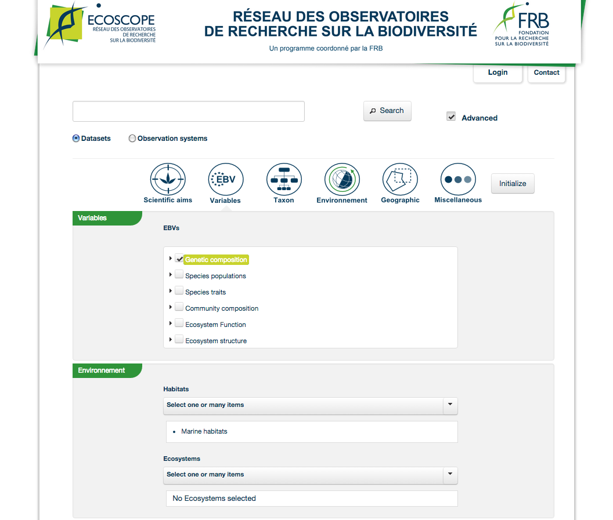

Objectifs – Données d’observation
Fournir un accès à des jeux de données qualifiés d’observation de la biodiversité à travers un portail de métadonnées, des outils et des produits spécifiques pour la recherche et l'expertise

Slide 6


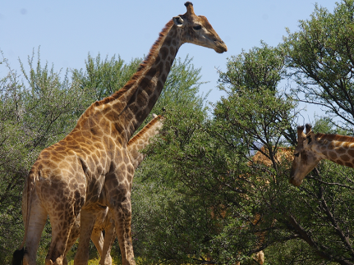
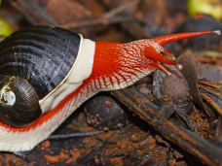
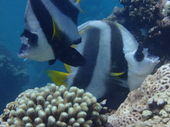
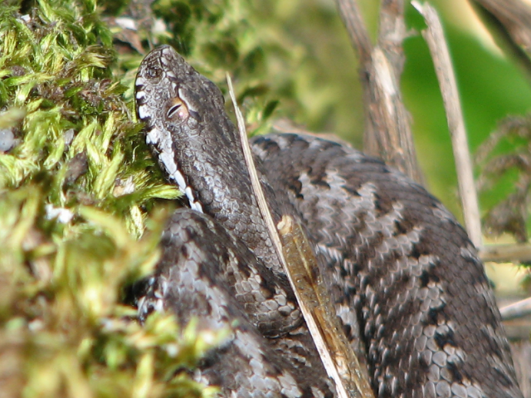
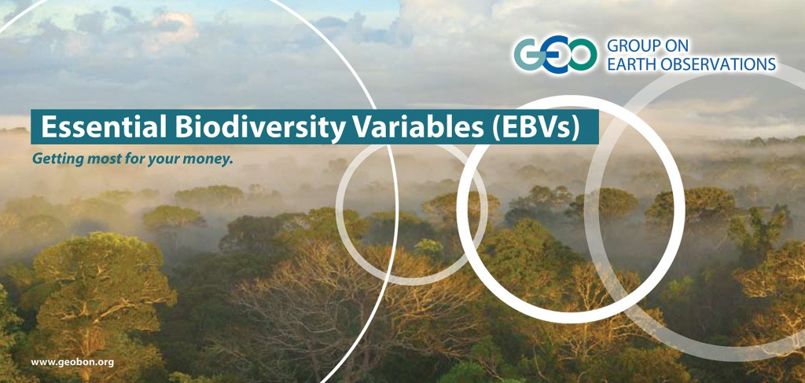
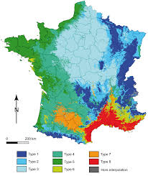

Objectifs – Variables mesurées
Favoriser la complémentarité des observations et l’interopérabilité des jeux de données à travers une réflexion sur un socle commun de variables mesurées (EBVs), une harmonisation des SI

Slide 7
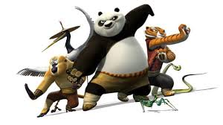

Objectifs – Contribution animation
Participer à l'animation de la communauté de recherche sur la biodiversité dans le cadre de la FRB pour favoriser les synergies et la (ré)utilisation de données

Slide 8
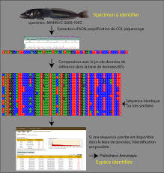
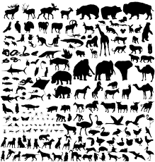
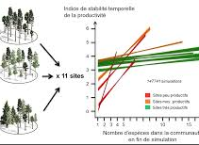
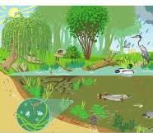
En pratique – Orientation scientifique
Orientation scientifique
IR centrée sur un objectif scientifique: documenter et comprendre l’état et la dynamique de la biodiversité et des services écosystémiques
Différents niveaux d’organisation de la biodiversité + EBVs
Infra > espèces > écosystèmes
Données de nature différentes (biologiques, socio-économiques, du milieu physico-chimique) > complémentarité des observations

Slide 9
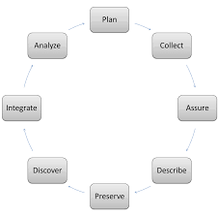
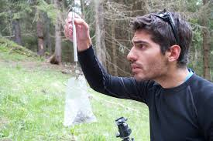
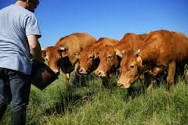
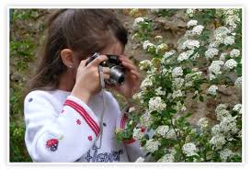

En pratique – Orientation scientifique
Orientation scientifique
Interface scientifique entre recherche académique, sciences participatives et filières socio-économiques
Cycle de vie des données dans son ensemble

Slide 10



En pratique - Données d’observation
Quelles méta/données ?
Observatoires de recherche sur la biodiversité (obs., expé.)
Centres de ressources biologiques et de collections
Les données restent gérées par les laboratoires !
Pôle de données organisé à partir de l’existant
Contribue à l’effort collectif au niveau national
En lien avec les échelles européennes et internationales

Slide 11


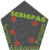










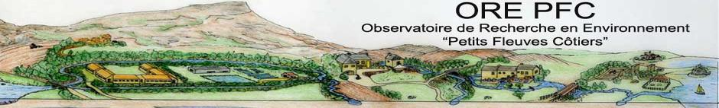









ORChEsTr
Observatoires Régionaux de la Chorologie des Espèces et des traits d’histoire de vie
Merci de votre attention !
ecoscope@fondationbiodiversite.fr
http://www.fondationbiodiversite.fr/ecoscope/fr/
OBLIC
Observatoire de la Biodiversité Littorale et Côtière
OBLA
Observatoire de la Loire et ses affluents

